Slide 1
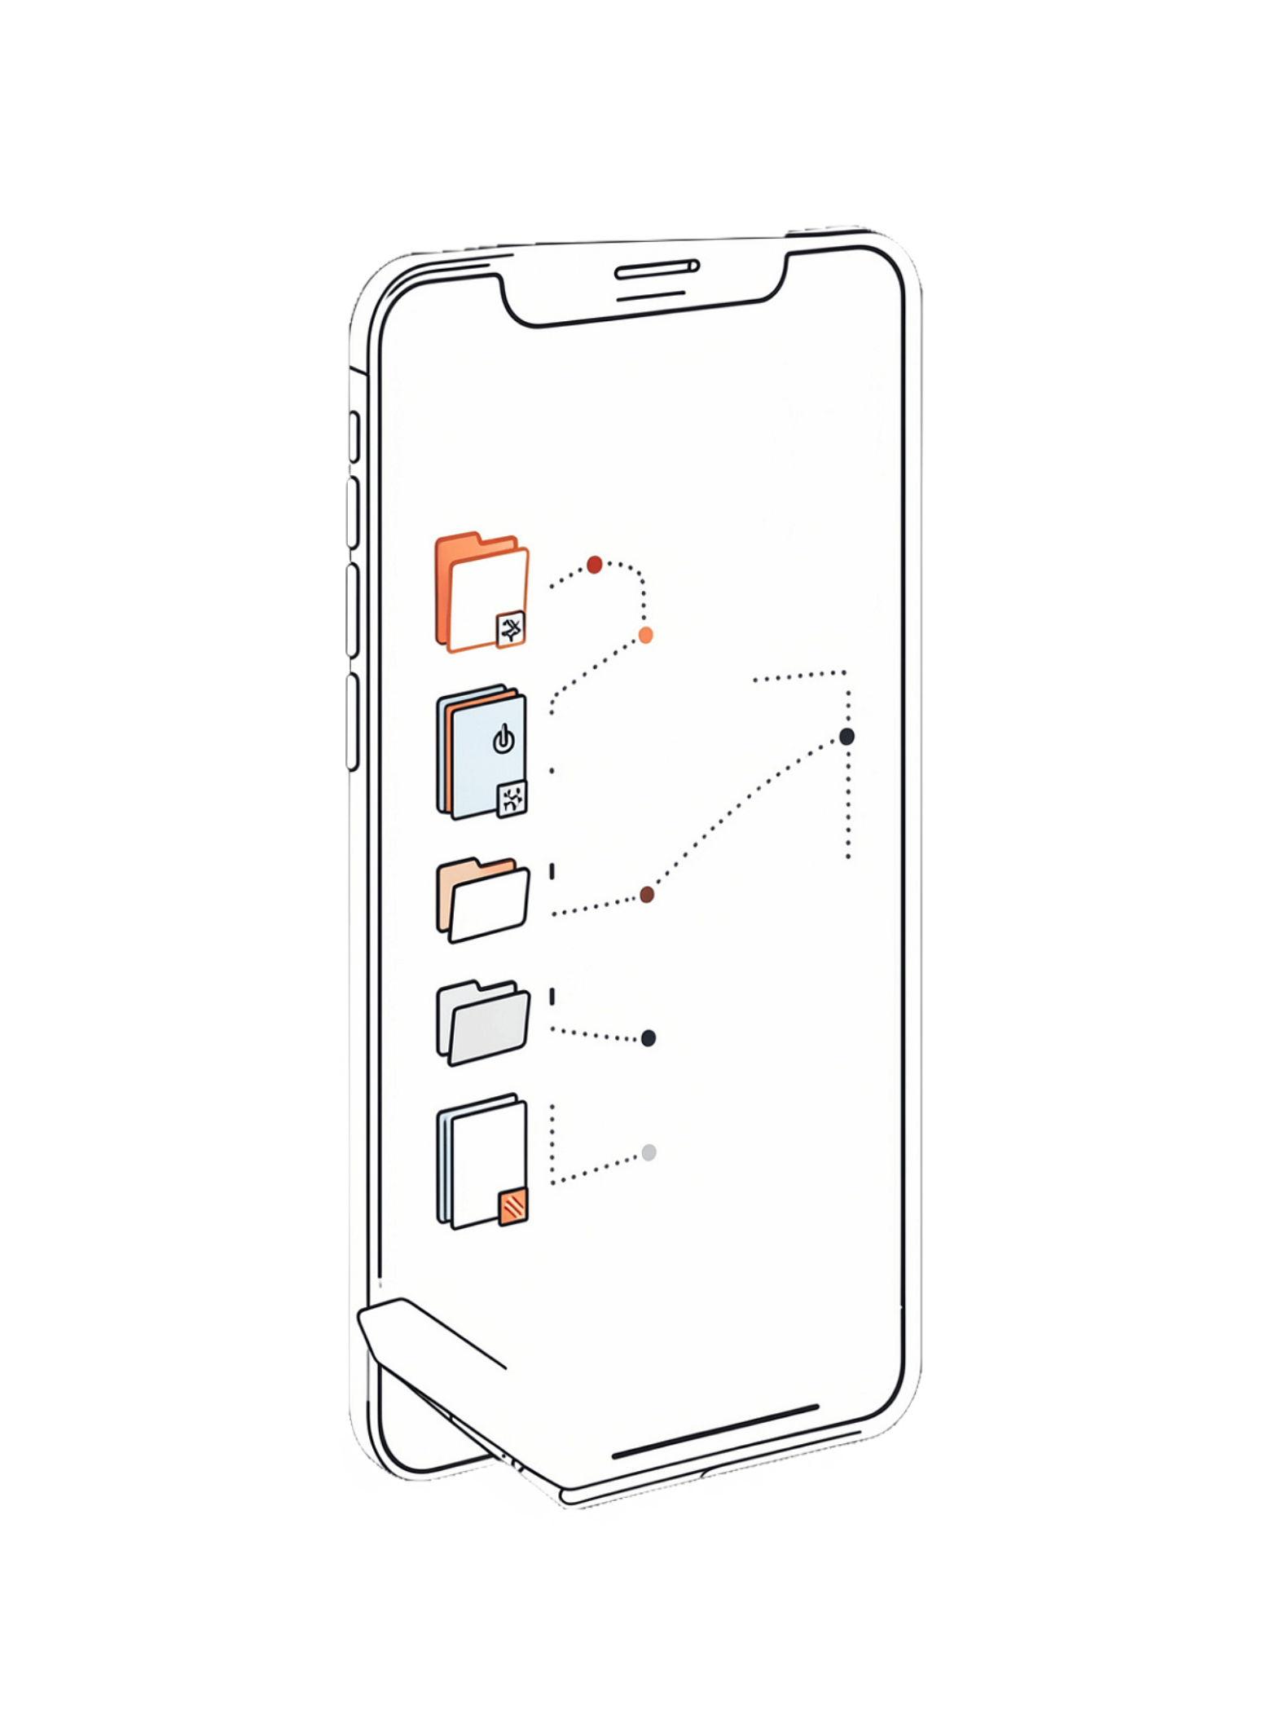
Dateimanager-App
Hybride Dateiverwaltung mit Ionic und Capacitor

Slide 2
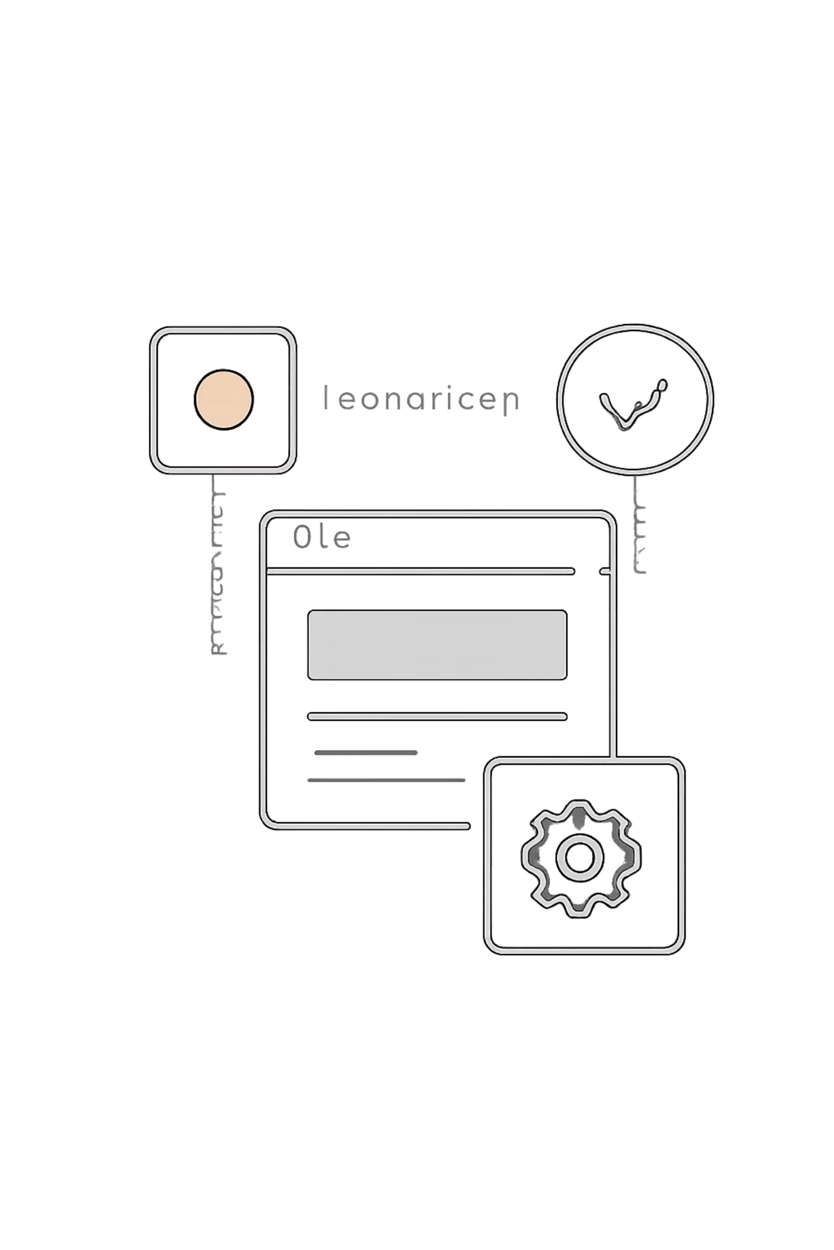




Was kann die App?
Importieren
Datei über nativen Android-Dialog auswählen
Intern speichern
Organisieren
Ordner erstellen und navigieren
Dateien bleiben nach Neustart erhalten
Öffnen
Datei antippen
Mit externer Android-App öffnen
Löschen
Datei oder Ordner löschen
Mit Bestätigungsdialog

Slide 3

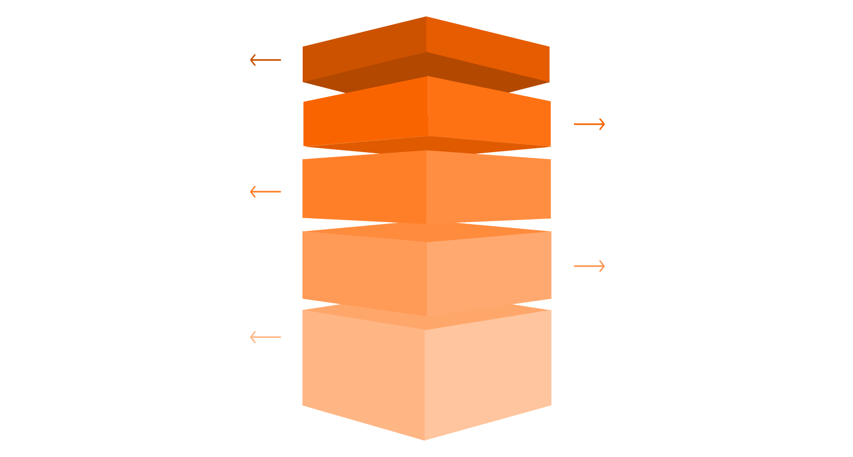
Technischer Aufbau
UI-Schicht
Ionic UI mit Vue 3 und TypeScript.
Bridge
Capacitor 8 verbindet Web- und Native-Ebene.
Plugin-Ebene
Filesystem, File Picker, File Opener APIs.
Android
Native Speicherzugriffe und Berechtigungen.
Stammverzeichnis
Directory.Data/dateimanager-files wird verwendet.
Die App verwaltet Benutzerdateien in einem eigenen Stammverzeichnis: Directory.Data/dateimanager-files. Beim Start wird dieses Verzeichnis automatisch erstellt, falls es noch nicht existiert.

Slide 4


Native Plugins
Die App nutzt drei native Bausteine für internes Verwalten, Importieren und das Öffnen in externen Apps.
CAPACITOR FILESYSTEM
CAPAWESOME FILE PICKER
CAPAWESOME FILE OPENER
readdir() – Ordnerinhalt lesen
mkdir() – Ordner erstellen
writeFile() – Datei speichern
deleteFile() / rmdir() – Löschen
getUri() – Native URI erzeugen
Öffnet nativen Android-Dateiauswahldialog
readData: true → Base64-Daten bereitstellen
Datei → URI → Android → passende externe App

Slide 5
Live-Demo
01
02
03
App öffnen
Ordner erstellen & öffnen
Datei importieren
Hauptverzeichnis zeigen
Neues Verzeichnis anlegen und navigieren
Nativen Dialog verwenden
04
05
06
Datei extern öffnen
Datei löschen
App neu starten
Mit externer App öffnen
Mit Bestätigung löschen
Dateien bleiben erhalten

Slide 6

Was passiert beim App-Start?
HomePage wird geöffnet
onIonViewWillEnter()
ensureManagedFilesRoot()
HomePage.vue startet
Ionic Lifecycle beginnt
Wird ausgeführt, bevor die Seite angezeigt oder erneut betreten wird.
Prüft, ob das eigene Benutzerverzeichnis vorhanden ist.
Filesystem.stat()
Verzweigung:
Existiert dateimanager-files?
loadDirectoryEntries()
directoryEntries wird aktualisiert
Liest die Dateien und Ordner des aktuellen Verzeichnisses ein.
Filesystem.readdir()
Dateien und Ordner erscheinen in der App
Ordner · Dateien
JA: Verzeichnis muss nicht neu erstellt werden
NEIN: Filesystem.mkdir() → Directory.Data/dateimanager-files
Notes:
Warum ist das wichtig?
Die App arbeitet immer mit einem eigenen Stammverzeichnis unter Directory.Data/dateimanager-files. Durch die Prüfung beim Öffnen der Seite kann die App sicherstellen, dass dieses Verzeichnis vorhanden ist, bevor Dateioperationen ausgeführt werden.

Slide 7
Navigation mit currentPathParts
1 Zentraler Zustand + berechneter Pfad
Z. 105–106, 132–134
2 Was passiert beim Navigieren?
const currentPathParts = ref<string[]>([]);
const currentPath = computed(() =>
[managedFilesRoot, ...currentPathParts.value]
.join('/'),
);
START
push()
1. EBENE
push()
2. EBENE
[]
/root
["Dokumente"]
/.../Dokumente
["Dok.",
"Uni"]
push() fügt den Ordnernamen hinzu
pop() entfernt den letzten Ordner
3 Herein/Heraus: push() / pop()
Z. 175–182, 198–205
4 Wirkung auf die Dateiliste
Zurück
Nach push() oder pop() wird derselbe Loader erneut aufgerufen.
Ordner öffnen
currentPathParts.value
.push(entry.name);
await loadDirectoryEntries();
currentPathParts.value
.pop();
await loadDirectoryEntries();
Filesystem.readdir({
directory: Directory.Data,
path: currentPath.value,
});
Der entscheidende Teil ist path: currentPath.value. Dadurch liest die App immer genau den aktuell geöffneten Ordner.
Warum diese Lösung?
Stammverzeichnis + currentPathParts + Name = Zielpfad
Öffnen
Importieren
Erstellen
Löschen
Eine zentrale Pfadlogik verhindert doppelte Navigationslogik. Alle Dateioperationen funktionieren dadurch automatisch auch in Unterordnern.
Notes:
Die App muss nicht für jede Ordnerebene eine eigene Logik besitzen. currentPathParts bildet zentral ab, wo sich der Benutzer gerade befindet. Beim Öffnen wird ein Pfadteil hinzugefügt, beim Zurückgehen entfernt und alle Dateioperationen arbeiten anschließend automatisch mit diesem aktuellen Verzeichnis.

Slide 8
Datei importieren
1. Benutzer startet den Import
2. Nativen Dateiauswahldialog öffnen
"Datei importieren" auswählen
Capawesome File Picker
readData: true, limit: 1
Android öffnet den nativen Dateiauswahldialog
3. Datei einlesen
4. Zielordner bestimmen
File Picker liefert Dateiname und Dateidaten zurück
Die Dateidaten werden als Base64 eingelesen
Directory.Data/dateimanager-files + currentPathParts
Die App weiß, in welchem Ordner die Datei gespeichert wird
5. Datei intern speichern
6. Dateiliste aktualisieren
Filesystem.writeFile()
Die Base64-Daten werden als Datei im internen App-Verzeichnis gespeichert
loadDirectoryEntries() und Filesystem.readdir()
Die importierte Datei erscheint direkt in der aktuellen Ansicht
Code:
const result = await FilePicker.pickFiles({
readData: true,
limit: 1,
});
await Filesystem.writeFile({
path: targetPath,
data: file.data,
directory: Directory.Data,
});
Notes:
Durch readData: true stellt der File Picker die ausgewählte Datei direkt als Daten bereit.
Diese können anschließend mit dem Filesystem-Plugin in das eigene App-Verzeichnis geschrieben werden.
Bei großen Dateien kann der Base64-Import speicherintensiv sein, weil die Dateidaten zunächst in den Arbeitsspeicher eingelesen werden.

Slide 9







Datei extern öffnen
Das Problem: Externe Android-App kann nicht einfach auf den internen Speicher zugreifen →
Lösung: FileProvider
BENUTZER TIPPT AUF DATEI
DATEI IM INTERNEN SPEICHER FINDEN
URI ERZEUGEN
DATEI SICHER FREIGEBEN
„Dokument.pdf“
Der Pfad wird auf Basis des aktuell geöffneten Ordners bestimmt.
Filesystem.getUri()
Android FileProvider
Ermöglicht die kontrollierte Freigabe der internen Datei für eine andere Android-App.
Das Filesystem-Plugin liefert eine native URI für die intern gespeicherte Datei.
DATEI AN FILEOPENER ÜBERGEBEN
ANDROID ÖFFNET
PASSENDE APP (z.B. PDF-Viewer)
FileOpener.openFile({path: uri})
Die erzeugte URI wird an das File-Opener-Plugin übergeben.
Die Dateimanager-App besitzt keinen eigenen Datei-Viewer. Sie verwaltet die Datei intern und übergibt sie zum Anzeigen sicher an eine
passende externe Android-App.
Notes:
Warum? Die Datei liegt im privaten Speicherbereich der Dateimanager-App. Andere Android-Apps dürfen aus Sicherheitsgründen nicht direkt auf diesen internen Speicher zugreifen.
Der FileProvider macht nicht den gesamten App-Speicher öffentlich.
Er ermöglicht einer externen App gezielten Zugriff auf die benötigte Datei
über eine freigegebene URI.

Slide 10
Probleme & Lösungen
Problem
Ursache
Lösung
JDK 21 / Android-Build
Veraltete Java-Version
JDK 21 mit sourceCompatibility und targetCompatibility
FileProvider für externe Apps
Private Dateipfade konnten nicht freigegeben werden
FileProvider + file_paths.xml für URI-Freigabe
Eigenes Stammverzeichnis
Direkter Zugriff auf Directory.Data zeigte technische Dateien
Separates Verzeichnis dateimanager-files

Slide 11
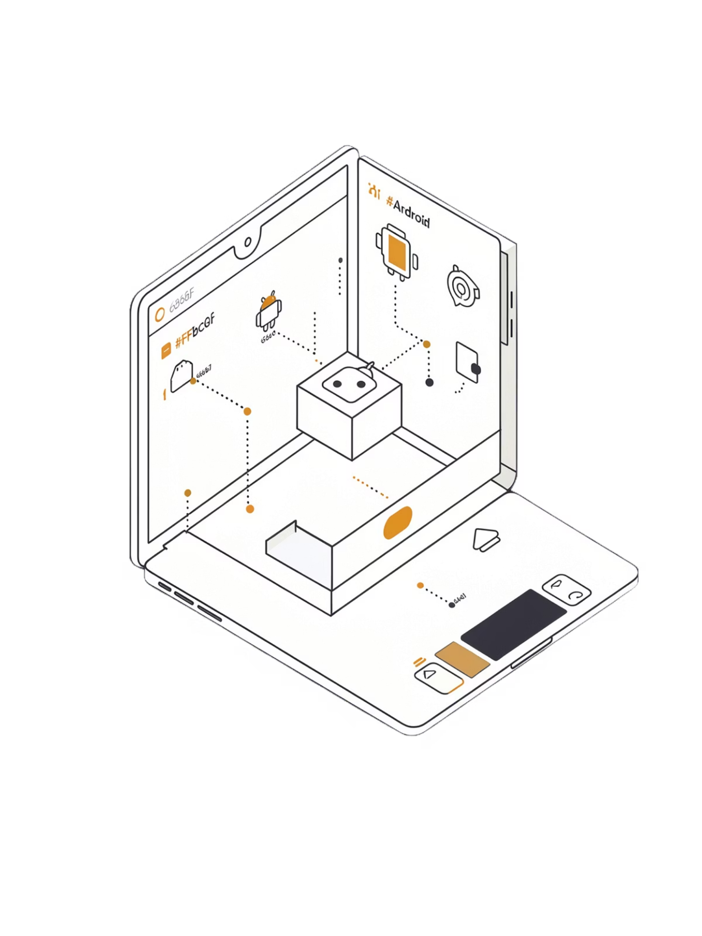


Android & Plattformgrenzen
Getestet
Android im Emulator mit API 36
Nicht getestet
iOS ist grundsätzlich möglich, benötigt aber Xcode, iOS-Konfiguration und erneutes Testing
Nicht implementiert
Umbenennen, ZIP-Funktionen und Systemdateimanager-Integration
Technische Einschränkung
Base64-Import kann bei sehr großen Dateien speicherintensiv sein

Slide 12




Was gab es sonst zu beachten?
SICHERHEIT & REPOSITORY
BEDIENUNG & FEHLERVERMEIDUNG
BUILD & ABGABE
Private Zugangsdaten dürfen nicht in GitHub gespeichert werden:
für den Android-Build wird JDK 21 benötigt
die APK wird separat erzeugt bzw. bereitgestellt
generierte Builddateien müssen nicht Bestandteil des Repositorys sein
Ordnernamen werden mit trim() bereinigt
leere Namen werden nicht akzeptiert
Löschvorgänge müssen bestätigt werden
beim Löschbutton verhindert click.stop, dass gleichzeitig der Listeneintrag geöffnet wird
der Seitentitel wird dynamisch aus dem aktuell geöffneten Ordner bestimmt
Capawesome-Lizenzschlüssel
npm-Token
Lokale Konfigurationsdateien werden über .gitignore ausgeschlossen:
.npmrc
.env
.env.local

Slide 13




Fazit
Alle Grundfunktionen für Android umgesetzt
Web-Technologien mit nativem Dateisystem verbinden
Importieren, Organisieren, Öffnen und Löschen funktionieren zuverlässig auf Android.
Die größte technische Herausforderung war die saubere Brücke zwischen Vue/TypeScript und dem Android-Dateisystem.
Capacitor als Integrationsschicht
Pfadlogik und FileProvider waren zentral
Capacitor ermöglicht die nahtlose Einbindung nativer Android-Funktionen in die Web-App.
currentPathParts sorgt für eine saubere Pfadverwaltung, und die FileProvider-Konfiguration war entscheidend für den sicheren Datei-Zugriff.
Bewusst schlank, klar erweiterbar
Der Umfang ist absichtlich begrenzt, lässt sich aber später um Umbenennen, ZIP-Funktionen oder eine iOS-Version erweitern.

